Slide 1



BÀI 24
CARBOXYLIC ACID

Slide 2

NỘI DUNG BÀI HỌC
Khái niệm, danh pháp
Đặc điểm cấu tạo
Tính chất vật lý
Tính chất hoá học
Điều chế và ứng dụng

Slide 3
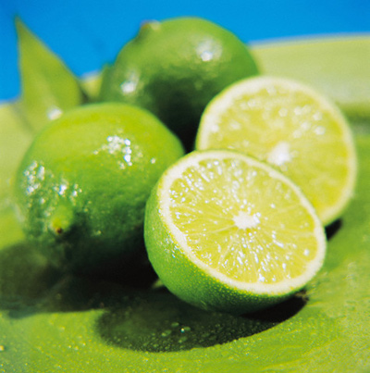
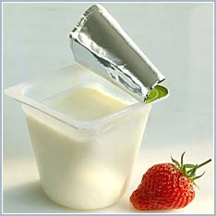
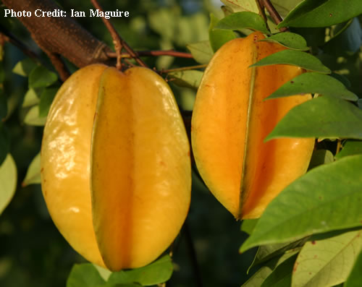

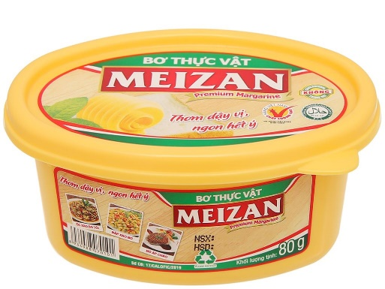
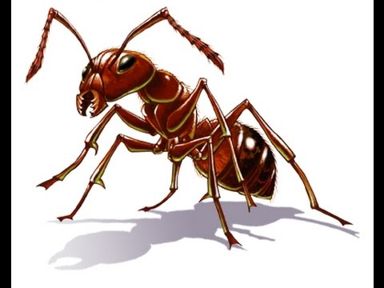
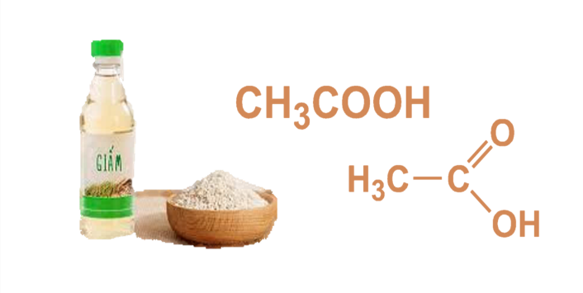
Quan sát các chất sau và nhận xét đặc điểm chung về nhóm chức chung trong các chất đó
CH₃-CH(OH) - COOH
lactic acid có trong sữa chua
HOOC-COOH
oxalic acid có trong quả khế
citric acid có trong tranh
CH₃CH₂CH₂COOH
butyric acid có trong bơ
H-COOH
formic acid có trong nọc kiến
Acetic acid có trong giấm ăn

Slide 4
KHÁI NIỆM– DANH PHÁP
1. KHÁI NIỆM
carboxylic acid là những hợp chất hữu cơ trong phân tử có nhóm carboxyl (-COOH) liên kết với nguyên tử carbon (trong gốc hydrocarbon hoặc –COOH) hoặc nguyên tử hydrogen.

Slide 5
VD : Bao nhiêu chất sau đây là carboxylic acid
HCHO, HCOOH, OHC – CHO, HOOC – COOH, CH₃OH, HCOOCH₃, CH₃COCH₃, CH₂=CH-COOH, CH₃COOH, C₆H₅CHO.
A. 2 B. 3 C. 4 D. 5

Slide 6
Một số acid thường gặp
Đặc điểm của acid | Tên gọi chung của acid | Ví dụ
*1 nhóm -COOH
Acid đơn chức
HCOOH
CH₃COOH
Gốc no hoặc là H
acid no, mạch hở
Gốc không no
acid không no
CH₂=CH-COOH
CH ≡ C – COOH
acid thơm
C₆H₅COOH
Gốc là vòng thơm
* Từ 2 nhóm
– COOH trở lên
HOOC – COOH,
HOOC-CH₂-COOH
acid đa chức

Slide 7
2. DANH PHÁP
a. Tên thay thế
Tên hyđrocarbon tương ứng (tính cả nhóm COO)
+
oic acid
Chú ý:
- Mạch chính là mạch carbon dài nhất chứa nhóm –COOH và được đánh số bắt đầu từ nhóm –COOH
- Nếu mạch carbon có nhánh thì cần thêm vị trí và tên nhánh ở phía trước

Slide 8
Gọi tên các acid sau
H-COOH
CH₃-COOH
CH₃-CH₂-COOH
CH₃-CH₂-CH₂-COOH
CH₂ = CH - COOH
C₆H₅ - COOH
Methanoic acid
Ethanoic acid
Propanoic acid
Butanoic acid
Propenoic acid
Phenylmethanoic acid
2-methylbutanoic acid
CH₃ – CH₂ – CH - COOH
|
CH₃

Slide 9
2. DANH PHÁP
b. Tên thông thường
Tên thông thường được xuất phát từ nguồn gốc tìm ra chúng trong tự nhiên
CTCT
Tên thông thường
Nguồn gốc
HCOOH
formic acid
Formica: con kiến
CH₃-COOH
Acetic acid
Acetum: giấm ăn
CH₃CH₂COOH
Propionic acid
Propion: chất béo đầu tiên
CH₃(CH₂)₁₄ -COOH
Palmitic acid
Panma: Cây cọ
CH₃(CH₂)₁₆COOH
Stearic acid
Stear: chất béo dạng rắn
C₆H₅ -COOH
Benzoic acid
Benzoin: tên một loại nhựa cây
HOOC-COOH
Oxalic acid
Oxalis: tên một chi của thực vật

Slide 10
Bài 1: Viết công thức cấu tạo và gọi tên theo danh pháp thông thường và danh pháp thay thế
CTPT | CTCT | Tên thay thế | Tên thường
CH₂O₂ | HCOOH | Methanoic acid | Formic acid
C₂H₄O₂ | CH₃COOH | Ethanoic acid | Acetic acid
C₃H₆O₂ | CH₃CH₂COOH | Propanoic acid | Propionic acid
C₄H₈O₂ | CH₃CH₂CH₂COOH | Butanoic acid | Butiric acid
 | CH₃CHCOOH CH₃ | 2-metyl Propanoic acid | Isobutiric acid
I
Bài 2: Viết công thức cấu tạo của các carboxylic acid có tên gọi dưới đây
a. Pentanoic acid b. but-3-enoic acid
c. 3-methylbutanoic acid d. 2,2-dimethylpropanoic acid

Slide 11
Bài 1: Viết công thức cấu tạo và gọi tên theo danh pháp thông thường và danh pháp thay thế
CTPT | CTCT | Tên thay thế | Tên thường
CH₂O₂ | HCOOH | Methanoic acid | Formic acid
C₂H₄O₂ | CH₃COOH | Ethanoic acid | Acetic acid
C₃H₆O₂ | CH₃CH₂COOH | Propanoic acid | Propionic acid
C₄H₈O₂ | CH₃CH₂CH₂COOH | Butanoic acid | Butiric acid
 | CH₃CHCOOH CH₃ | 2-metyl Propanoic acid | Isobutiric acid
I

Slide 12
Bài 2: Viết công thức cấu tạo của các carboxylic acid có tên gọi dưới đây
a. Pentanoic acid b. but-3-enoic acid
c. 3-methylbutanoic acid d. 2,2-dimethylpropanoic acid
Đáp án:
a. Pentanoic acid CH₃- CH₂-CH₂-CH₂-COOH
b. but-3-enoic acid CH₂=CH-CH₂ -COOH
c. 3-methylbutanoic acid CH₃ – CH – CH₂ - COOH
CH₃
d. 2,2-dimethylpropanoic acid CH₃
CH₃ – C – COOH
CH₃

Slide 13
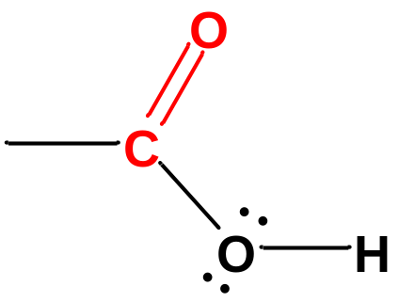
II. ĐẶC ĐIỂM CẤU TẠO
→Nhóm C=O là nhóm hút electron nên liên kết O-H trong carboxylic phân cực hơn so với alcohot, phenol
Độ linh động của H trong nhóm OH: CH₃-COOH > C₆H₅ OH > C₂H₅ OH
→ Nhóm –COOH có thể phân li ra ion H⁺ nên tính chất hoá học đặc trưng của carboxylic acid là tính acid

Slide 14


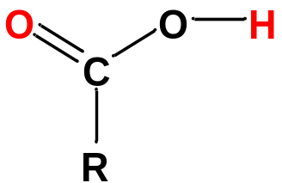
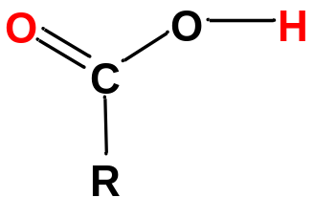
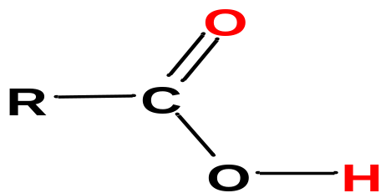
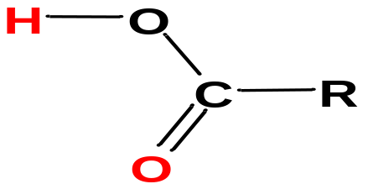
III. TÍNH CHẤT VẬT LÍ
So sánh và giải thích nhiệt độ sôi của carboxylic acid với các chất hữu cơ khác?
-Carboxylic acid có nhiệt độ sôi cao hơn hydrocarbon, acohol, hợp chất carbonyl có phân tử khối tương đương
- Giải thích: do giữa các phân tử carboxylic acid có liên kết hydrogen (hai dạng) bền hơn liên kết hydrogen của ancol.
DẠNG LIÊN PHÂN TỬ
DẠNG ĐIME

Slide 15
III. TÍNH CHẤT VẬT LÍ
- Điều kiện thường, carboxylic acid mạch ngắn ở trạng thái lỏng, carboxylic acid mạch dài là chất rắn dạng sáp rắn.
Cho biết trạng thái, nhiệt độ sôi và độ tan của carboxylic acid?
- tº_{s} tăng theo chiều tăng của phân tử khối.
tº_{S HCOOH} < tº_{S} _{CH3COOH} < tº_{S C2H5COOH} . . .
- Độ tan trong nước giảm khi tăng số nguyên tử carbon.
4 carboxylic acid đầu mạch tan vô hạn trong nước.
- Acid có vị riêng ( thường có vị chua)

Slide 16
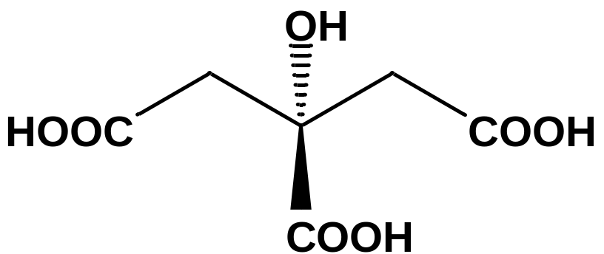
Nước chanh có nhiều citric acid
CITRIC ACID

Slide 17
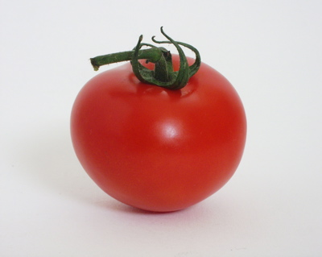
Cà chua chín có nhiều loại carboxylic acid dưới dạng muối citrat, malat.

Slide 18
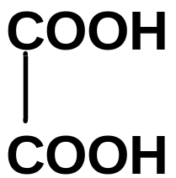
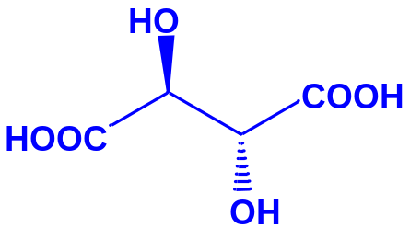
Vị chua của khế là do có carboxylic acid như: oxalic acid, tartric acid, citric acid.
Quả Khế
Oxalic acid
Tartric acid

Slide 19
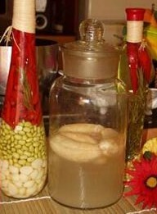
Giấm ăn
CH₃COOH
Axetic acid

Slide 20

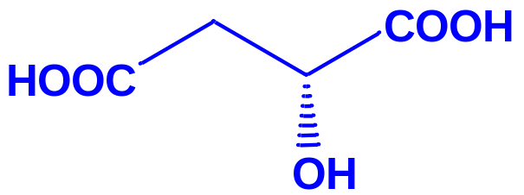
Trong táo có chứa malic acid
MALIC acid

Slide 21
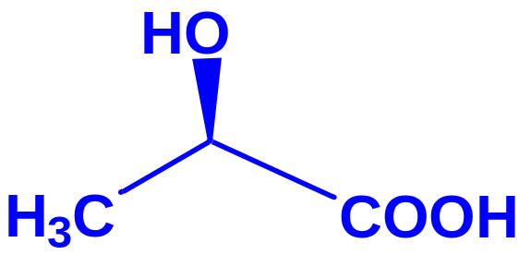
Trong sữa chua có chứa lactic acid
LACTIC ACID

Slide 22
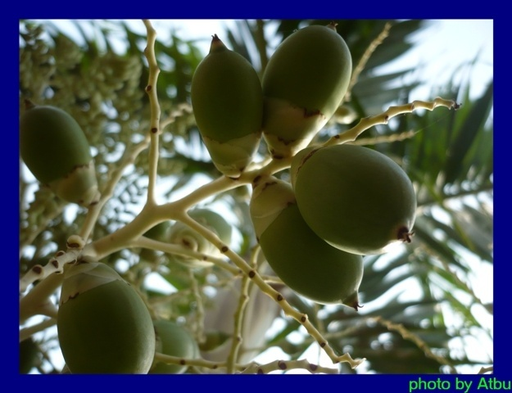
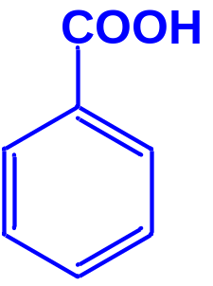
BENZOIC ACID (có trong quả cau) dùng để bảo quản thực phẩm, thuốc lá, keo dính; sản xuất phẩm nhuộm, dược phẩm và chất thơm. Trong y học, dùng làm thuốc sát trùng, diệt nấm.
Quả cau
BENZOIC ACID

Slide 23
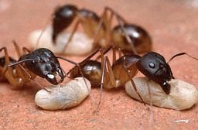
Fomic acid có công thức hóa học là HCOOH.
Ngoài kiến ra thì ong cũng có chứa fomic acid.
fomic acid
HCOOH

Slide 24
IV. TÍNH CHẤT HÓA HỌC
1.Tính acid:
a) Sự phân ly: Carboxylic acid phân li không hoàn toàn
RCOOH ROO⁻ + H⁺
?: Nhận xét về khả năng phân li của carboxylic acid. Chúng là acid mạnh hay yếu và có những phản ứng đặc trưng nào?

Slide 25
IV. TÍNH CHẤT HÓA HỌC:
Thí nghiệm: Tính acid của acetic acid
- Lớp chia thành 4 nhóm, lần lượt tiến hành các thí nghiệm và hoàn thành vào phiếu học tập sau:
Tên thí nghiệm | Dụng cụ, hoá chất | Cách tiến hành thí nghiệm | Hiện tượng và PT hoá học
1. Phản ứng với chất chỉ thị
2. Phản ứng với kim loại
3. Phản ứng với muối
4. Phản ứng với base

Slide 26
IV. TÍNH CHẤT HÓA HỌC:
Kết luận: trong dung dịch nước, chỉ một phần nhỏ carboxylic phân li thành ion, vì vậy chúng là các acid yếu, có đầy đủ tính chất của acid.
Làm đổi màu chất chỉ thị
Tác dụng với kim loại đứng trước H
Tác dụng với oxit base
Tác dụng với base
Tác dụng với muối

Slide 27

Acetic acid CH₃COOH có thể tác dụng được với những chất nào trong các chất sau đây?
KOH, ZnO, Cu, Mg, Na₂CO₃, NaCl, Ca(OH)₂
Viết các PTHH xảy ra.

Slide 28

CH₃COOK + H₂O
CH₃COOH + KOH
CH₃COOH + ZnO
CH₃COOH + Cu
CH₃COOH + Mg
CH₃COOH + Na₂CO₃
CH₃COOH + NaCl
CH₃COOH + Ca(OH)₂
2
(CH₃COO)₂Zn + H₂O
2
(CH₃COO)₂Mg + H₂
2
2
CH₃COONa + CO₂ + H₂O
2
(CH₃COO)₂Ca + H₂O
2

Slide 29

IV. TÍNH CHẤT HÓA HỌC:
Carboxylic acid tác dụng với alcohot tạo thành ester:
H₂SO₄ đặc, t⁰
R-CO
OH
+
OR’
H
+
H₂O
R-CO
OH
R’O-
H
Alcohot
Ester
Carboxylic acid
VD:
H₂SO₄ đặc, t⁰
CH₃COOH +
CH₃OH
CH₃COOCH₃ + H₂O
Acetic acid
Methanol
Methyl acetate
Đặc điểm của phản ứng ester hóa
- Là phản ứng thuận nghịch
- Xúc tác H₂SO₄ đặc (hút nước)

Slide 30
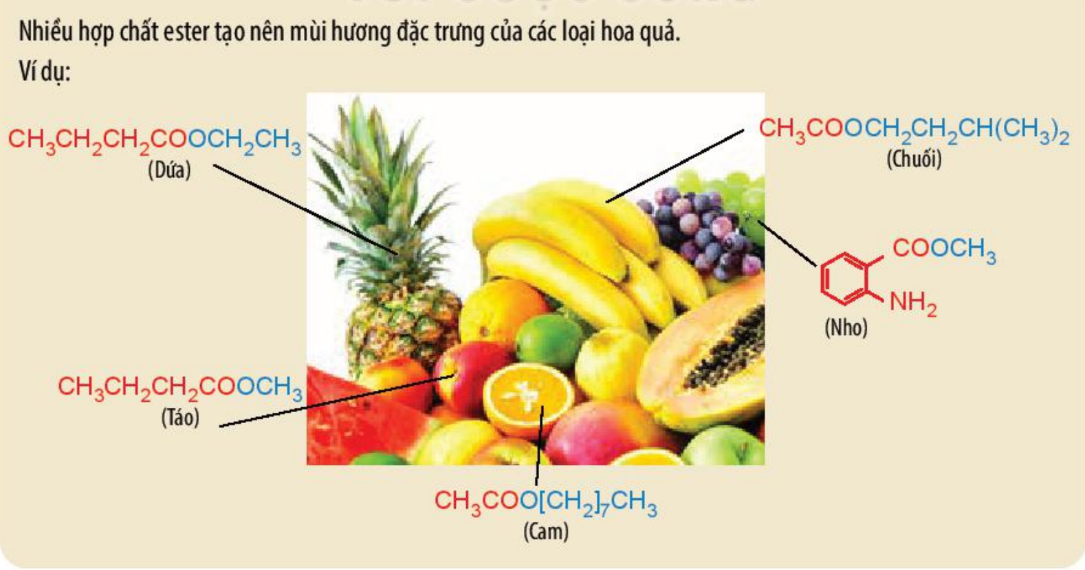

Slide 31
V. ĐIỀU CHẾ
1. Phương pháp lên men giấm
- Nguyên liệu: Các loại rượu như rượu gạo, rượu táo, rượu vang . . .
- Phương pháp: Dùng men giấm (vi khuẩn acetobacter) để lên men rượu thành acid
Men giấm
C₂H₅OH + O₂ CH₃COOH + H₂O

Slide 32
V. ĐIỀU CHẾ
2. Phương pháp oxi hoá alkane
- Nguyên tắc: oxi hoá cắt mạch alkane thành acid
[O]
R-CH₂ - CH₂-R’ RCOOH + R’COOH
Ví dụ
2CH₃CH₂CH₂CH₃ + 5O₂ 4CH₃COOH + 2H₂O

Slide 33
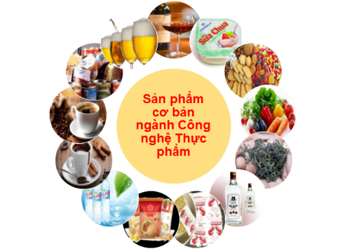
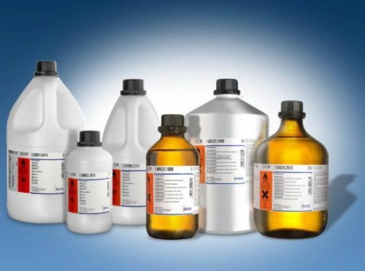
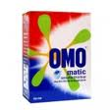

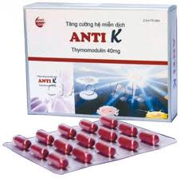

VI. ỨNG DỤNG
Sản xuất chất tẩy rửa
Công nghệ thực phẩm
Làm dung môi
Một số ứng dụng của carboxylic acid
Sản xuất vật liệu polymer
Sản xuất dược phẩm
Điều chế hương liệu cho ngành mĩ phẩm

Slide 34
BÀI TẬP CỦNG CỐ
Câu 1. Carboxylic acid nào sau đây là acid no, đơn chức, mạch hở
A. HOOC-COOH B. CH₃CH₂COOH
C. CH₂ =CH-COOH D. C₆H₅ COOH
☞
Câu 2. acid sau CH₃CH₂CH(CH₃)COOH có tên là
A. butanoic acid B. 3-metyl butanoic acid
C. 2-etyl propanoic acid D. 2-metyl butanoic acid
☞

Slide 35
Câu 3: Cho acetic acid tác dụng lần lượt với các chất sau:
Na, Cu(OH)₂, Cu, Na₂CO₃, CH₃OH, NaCl
Số phản ứng xảy ra là
A. 3. B. 4. C. 5. D. 6.
☞
Gợi ý
Các chất phản ứng với CH₃COOH là:
Na, Cu(OH)₂, Na₂CO₃, CH₃OH
Số phản ứng xảy ra là: 4

Slide 36
Câu 4: Cho 3g một carboxylic acid no đơn chức tác dụng hết với 100ml dd NaOH 0,5M. Tìm CTCT của carboxylic acid trên?
Bài giải:
Gọi công thức tổng quát của acid là: RCOOH
Ta có: n_{NaOH} = 0,1.0,5 = 0,05 mol
RCOOH + NaOH
RCOONa + H₂O
0,05 mol 0,05 mol
M_{RCOOH} = 3 : 0.05 = 60
Suy ra M_{R} = 15 (CH₃ -)
→ acid cần tìm là CH₃COOH

Slide 37
Câu 5: Viết công thức cấu tạo và gọi tên thay thế của các carboxylic acid có công thức phân tử C₅H₁₀O₂
CH₃ – CH₂ – CH₂ – CH₂ – COOH
Pentanoic acid
CH₃ – CH₂ – CH – COOH
2 – metylbutanoic acid
CH₃
CH₃ – CH – CH₂ – COOH
3 – metylbutanoic acid
CH₃
CH₃
2,2 – đimetylpropanoic acid
CH₃ – C – COOH
CH₃

Slide 38
Bài 6
Một carboxylic acid no, đơn chức, mạch hở (A) có tỉ khối hơi so với hydrogen là 30. Tìm công thức cấu tạo của (A).
Giải
Gọi công thức tổng quát của A là:
C_{n}H_{2n}O2
d
acid/H₂ = 30
M_{A} = 30.2 = 60
Ta có: 14n + 32 = 60
→ n = 2: C₂H₄O₂
Vậy acid (A) là: CH₃COOH

Slide 39

CHÚC CÁC EM HỌC TẬP TỐT

